Slide 1
ESTUDO DE CASO - LEVANTAMENTO DE PERFIL DE CONSUMO E SUBMEDIÇÃO DE HIDRÔMETROS EM LIGAÇÕES DE ÁGUA RESIDENCIAIS

Slide 2
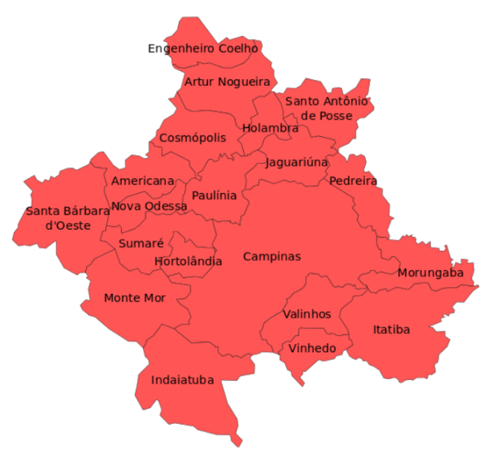
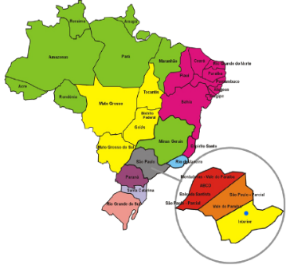
Campinas/SP
Área: 796,4 Km²
População: 1.173.370 milhões (IBGE 2016) 98% área urbana

Slide 3
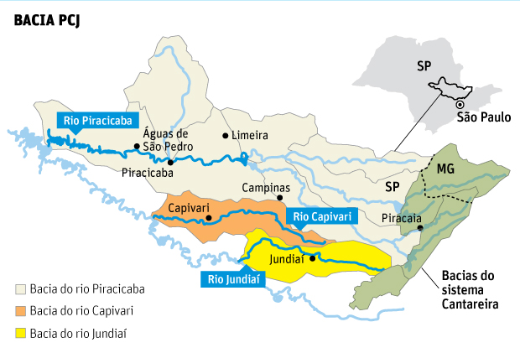
Bacia PCJ
RIO ATIBAIA

Slide 4
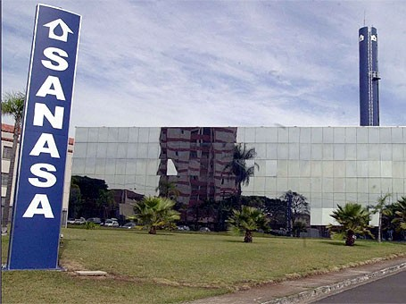
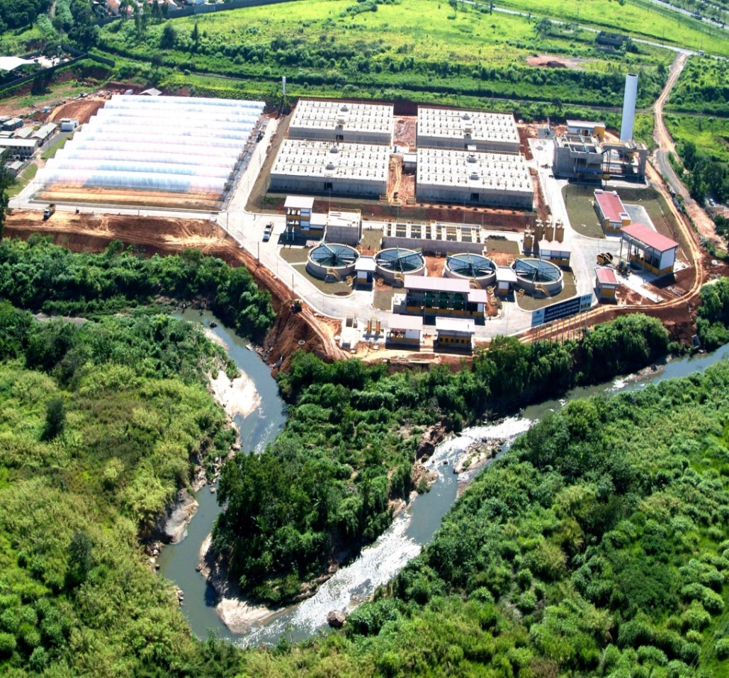
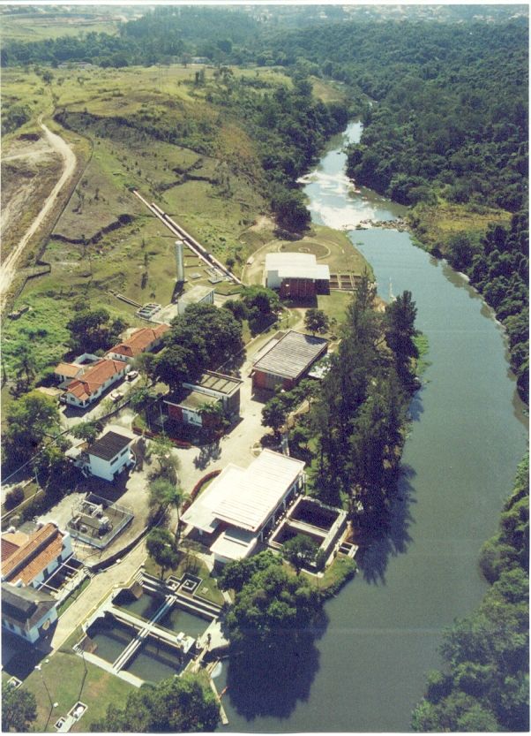
SANASA CAMPINAS
ÁGUA
Índice de abastecimento de água | 99,56%
Extensão de rede de água | 4.661,90 km
Quantidade de ligações de água | 339.561
ESGOTO
População atendida - coleta e afastamento | 92,46%
Capacidade instalada de tratamento de esgoto | 95%
Extensão de rede de esgoto | 4.357,71 km
Quantidade de ligações de esgoto | 313.154

Slide 5
Parque de Hidrômetros
_{DN} | _{Qn (m³/h)} | _{TIPO} | _{CLASSE} | _{QUANTIDADE}
¾” | 0,75 | VELOCIMÉTRICO | B | 199.362 (58,69%)
¾” | 1,5 | VELOCIMÉTRICO | B | 8.941 (2,63%)
¾” | 1,5 | VOLUMÉTRICO | C | 87.230 (25,68%)
¾” | 2,5 | VELOCIMÉTRICO | B | 38.164 (11,23%)
¾” | - | ELETRÔNICO | - | 1.750 (0,52%)
1” a 4” | 3,5 a 100 | VELOCIMÉTRICO | B/C | 4.250 (1,25%)
TOTAL |  |  |  | 339.697 (100%)
_{DN} | _{Qn (m³/h)} | _{TIPO} | _{CLASSE} | _{QUANTIDADE}
¾” | 0,75 | VELOCIMÉTRICO | B | 199.362 (58,69%)
¾” | 1,5 | VELOCIMÉTRICO | B | 8.941 (2,63%)
¾” | 1,5 | VOLUMÉTRICO | C | 87.230 (25,68%)
~70% DOS MEDIDORES
TIPO VELOCIMÉTRICO
CLASSE METROLÓGICA “B”

Slide 6
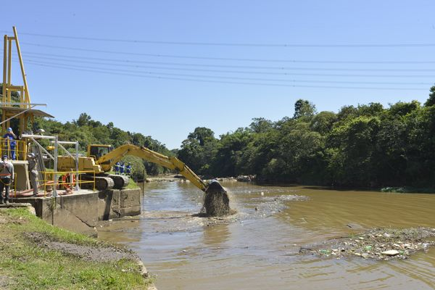
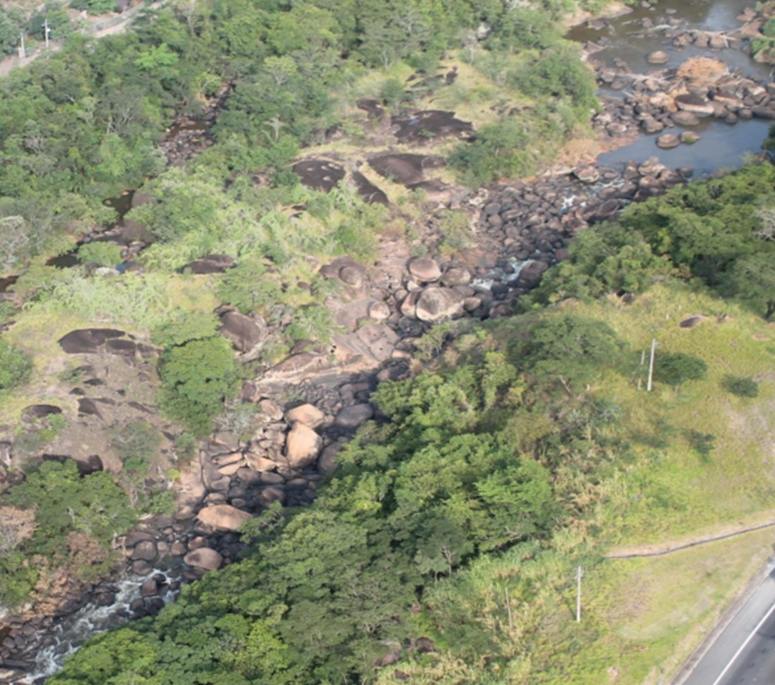
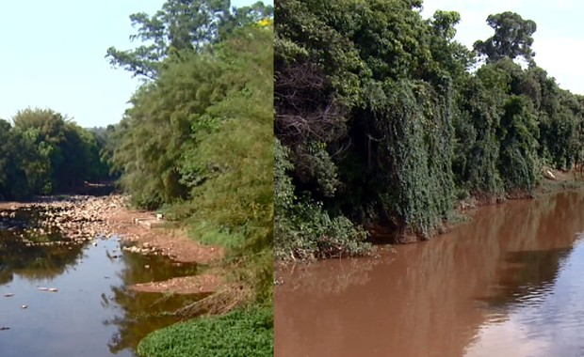
Campinas na crise hídrica

Slide 7
Reflexos e Impactos da crise hídrica
Escassez hídrica para abastecimento público
Alta concentração de poluentes
Redução IPF
Crise
Hídrica!!
Aumento de insumos para tratamento
Elevação IPD
Campanhas de incentivo ao consumo consciente
Redução de receita arrecadada
Necessidade de mudanças nos padrões de consumo

Slide 8
Evolução do IPD / IPF
IPD % - SNIS 2015
Média Nacional: 36,70 %
Média PCJ: 33,18 %
IPF - SNIS 2015
Média Nacional: 34,77 %
Média PCJ: 25,45 %
Perda Aparente ou Não Física: Toda água consumida nas ligações de água que não é medida ou que não tenha o seu uso definido. Está relacionada principalmente à submedição em hidrômetros e irregularidades (fraudes).
Perda Real ou Física: Toda água que não chega aos consumidores, decorrente de rompimentos ou vazamentos em adutoras, subadutoras, redes, ramais, conexões e reservatórios.
CRISE
HÍDRICA
Submedição: Percentual do volume de água fornecido e não contabilizado, devido a imprecisão da medição ou medição a menor.

Slide 9
Ligações de água
EFEITO DA
CRISE HÍDRICA
A redução no IPF durante a crise hídrica está correlacionado ao aumento expressivo na quantidade de ligações com consumo mensal até 10m³/mês

Slide 10
Objetivo
Demonstrar os impactos causados pela crise hídrica nas perdas aparentes de água, principalmente com relação ao aumento da submedição dos hidrômetros, decorrentes da redução na utilização do insumo pelos usuários e consequentemente alterações dos perfis de consumo.
Levantamento de perfis de consumo
Verificação dos erros de indicação dos hidrômetros

Slide 11
Metodologia
Segregação das ligações residenciais
90,27%
0 a 10 m³/mês
11 a 20 m³/mês
> 20 m³/mês
143
32
12
76,47%
17,11%
6,42%
187 ligações de água selecionadas aleatoriamente

Slide 12
Metodologia – ABNT NBR 15.538/14
$$EMP=Σ(Erros de indicação x pesos percentuais)$$
Faixas de vazão
11,55% inferior a Qmín
* % do volume consumido abaixo da vazão mínima dos hidrômetros residenciais

Slide 13
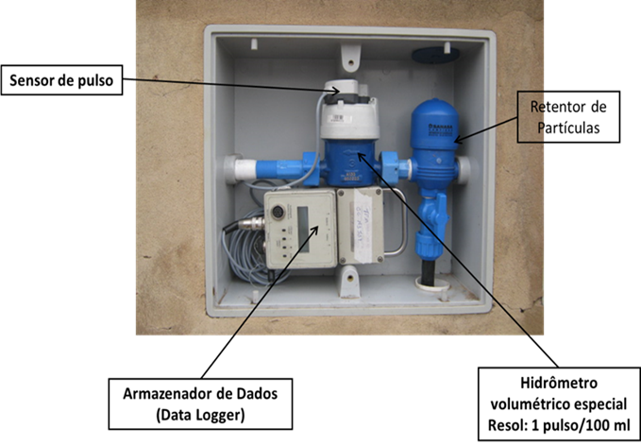
Metodologia – “Kit”
Período: 7 dias ininterruptos

Slide 14
Exemplo de histograma de vazão
77,3% do período em Q até 5 L/h
93,2% do período em Q até 15 L/h

Slide 15
Exemplo de perfil de consumo
Determinação do Peso Percentual

Slide 16
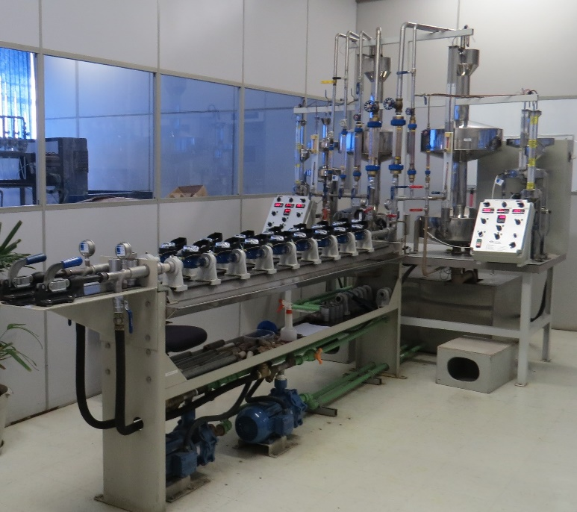
Determinação da Submedição
Vazões (L/h) | Erros de indicação (%) | Peso (%) | Submedição
2,5 | -100 | 12,36 | -25,25%
10 | -98,5 | 12,92
22,5 | -9,30 | 6,67
40 | -0,20 | 3,58
100 | +0,55 | 6,14
250 | +0,83 | 23,66
450 | +0,90 | 20,59
700 | +0,38 | 14,08
1000 | -0,10 | 0,00
1325 | -0,54 | 0,00
NBR15.538/14: -11,65%

Slide 17
Submedição média
10,23
13,73
QUANTO MENOR O CONSUMO, MAIOR A SUBMEDIÇÃO.

Slide 18
Perfil de consumo 0 a 10m³/mês
27,06% inferior a Qmín

Slide 19
Perfil de consumo 11 a 20m³/mês
MAIOR HOMOGENEIDADE ENTRE OS PERFIS
16,8% inferior a Qmín

Slide 20
Perfil de consumo >20m³/mês
13,4% inferior a Qmín

Slide 21
Comparativo entre os perfis
Pesos Percentuais (%)
Vazões (l/h) | NBR 15.538/14 | 0 a 10 m³/mês | 11 a 20 m³/mês | > 20 m³/mês
2,5 | 4,56 | 12,73 | 5,30 | 1,52
10 | 6,99 | 14,33 | 11,50 | 11,88
22,5 | 6,83 | 9,02 | 8,89 | 12,00
40 | 7,34 | 6,23 | 7,35 | 7,98
100 | 23,21 | 13,98 | 17,72 | 20,33
250 | 23,92 | 19,77 | 20,55 | 15,78
450 | 12,27 | 12,48 | 12,38 | 14,45
700 | 7,29 | 7,84 | 8,62 | 12,50
1000 | 5,86 | 2,63 | 5,53 | 3,33
1325 | 1,73 | 1,00 | 2,17 | 0,23
DIAGNÓSTICO:
DIFERENÇA ENTRE OS PERFIS

Slide 22
Comparativo entre os perfis

Slide 23
Comparativo entre os perfis
A SUBMEDIÇÃO está diretamente relacionada ao PERFIL DE CONSUMO e a EFICIÊNCIA DA TECNOLOGIA DE MEDIÇÃO empregada.

Slide 24
Conclusão
A submedição está presente em todas as ligações de água, excluindo-se os casos mínimos em que os medidores apresentam erros positivos de medição;
A submedição é inversamente proporcional ao consumo mensal, ou seja, quanto menor o consumo maior a submedição.
A elevação significativa na quantidade de ligações de água na faixa mínima (0 a 10m³/mês), certamente impacta o índice de perdas das empresas de saneamento que utilizam hidrômetros velocimétricos e abastecimento indireto;

Slide 25
Medidas adotadas pela empresa
Implementação do “IEM” como indicador no SGQ
Padronização de volumétricos para as novas ligações de água
Modernização do parque de hidrômetros empregando a tecnologia volumétrica
Monitoramento do parque de hidrômetros identificando medidores com perda de desempenho
Intensificação nas substituições de redes/ramais e instalação de volumétricos em 100% dessas ligações de água.

Slide 26
Recomendações
Realizar os próprios perfis de consumo, visando apresentar um maior embasamento da realidade do sistema de abastecimento
Buscar novas tecnologias de medidores que atendam as vazões de operação das suas ligações de água.
Realizar estudos técnicos que identifiquem o Índice de Eficiência da Micromedição (IEM)
Comparar IEM entre as companhias de saneamento

Slide 27
David Monchiero
Setor de Micromedição e Uso Racional
(19) 3735-5435 – e-mail: matematica1@sanasa.com.br

